Slide 1
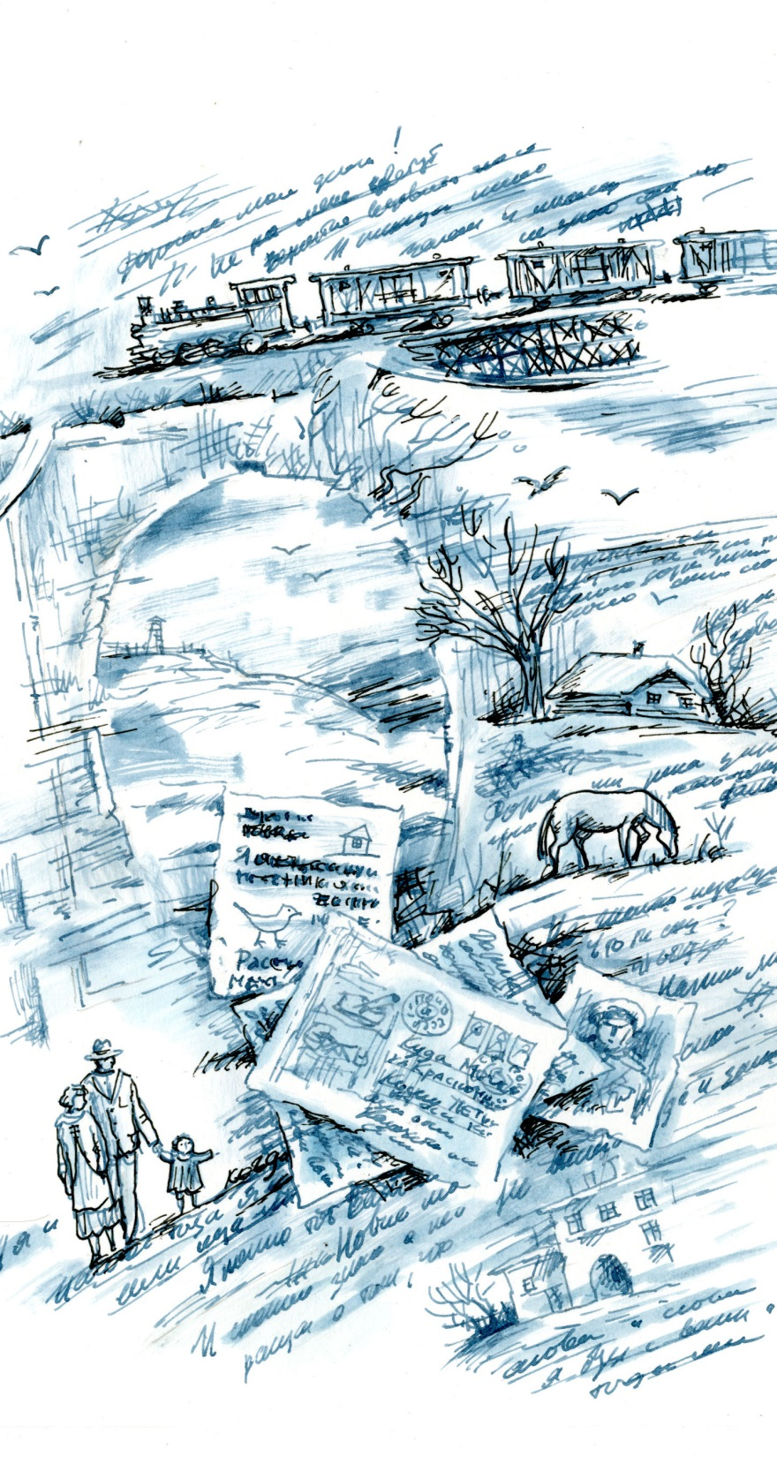
САХАРНЫЙ РЕБЁНОК
Что это было, откуда!?
Ольга Громова
и Стелла Нудольская:
история повести
Иллюстрации Марии Пастернак

Slide 2
Декабрь 1988
Стелла Натановна Дуброва
В подъездах нашего дома появилось объявление
о том, что вещи для пострадавших от землетрясения в Армении, принимаются
в квартире №171

Slide 3
Детство 1931 -1937

Slide 4
Детство 1931 -1937
Видео Жанна
Весна 1937
Осень 1935 – 4 года

Slide 5
Вести от папы 1936

Slide 6
Детство кончается завтра

Slide 7
Завод-совхоз «Эфиронос» в Киргизии
С Уляшей и мамой 7 ноября 1938
Первоклассницы осень 1939

Slide 8
Заводской цех совхоза «Эфиронос»

Slide 9
Хотьково, 1946 (?)

Slide 10
Урок немецкого

Slide 11
Бабушка, мама и дочь
Стелла Натановна Дуброва 1982(?)
Бабушка Нудольская, 1913(?)
Юлия Евгеньевна и Стелла Натановна Лихтмахер

Slide 12
Такая вот история

